Slide 1

过饱和状态下的城市区域交通信号配时优化方法
交通信息工程及控制 汪丽
指导老师：卢凯
2026年11月8日 星期日

Slide 2
目录
研究背景及意义
研究现状
研究内容
结论与展望

Slide 3
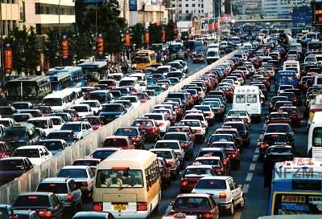
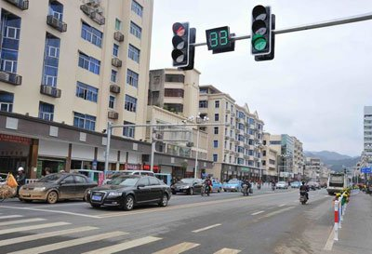

研究背景及意义
随着城市的不断发展，交通量逐渐增加，道路通行压力越来越大，城市交通供需矛盾突出。交通流状态从开始时的低饱和状态逐渐发展成饱和状态甚至是过饱和状态。
合理准确的交通分析评价 判断路段拥堵瓶颈与区域交通状态
智能交通控制和信号配时优化 提高道路利用效率与通行效率

Slide 4
研究现状
区域交通状态评价
孙超等选取交叉口饱和度和路段平均行程速度评价路网状态；
Vaziri等利用速度、延误率等参数建立隶属度函数构建拥堵评价指标。
现有的交通运行状况评价指标及其计算方法主要仅适用于城市道路，而对于城市路网交通运行状况评价指标尚不统一，暂无科学严整的评价体系，不能判断衡量各路段运行状况对整个路网所造成的影响。
提出权重系数，分析子路段、路段与路网间的参数关系；
对交通拥堵机理及特性进行分析，辨识区域交通状态。

Slide 5
研究现状
道路交通承载能力
卫振林提出交通环境容量和交通环境承载力的概念，将环境约束条件计算交通承载。
彭福海引入城市交通环境容量、道路服务水平、停车系统影响、公共交通系统影响等参数，结合路网容量时空消耗计算原理，得出路网承载力计算模型。
目前对于交通承载能力的研究主要集中在从宏观规划角度计算长时间段下的交通承载情况，并研究如何通过改变出行结构等方式对交通承载能力进行优化改善。但对交通承载能力的概念并不统一，影响因素各不相同，且未考虑信号控制下的影响。
从微观角度研究实时交通量与路段容量之间的动态关系；
实时计算与优化过饱和信号交叉口的交通承载能力；

Slide 6
研究现状
过饱和状态下区域信号优化
裴玉龙通过对需求大的车流分配以更大绿信比来消散交叉口各进口的拥堵车流；
惠彦彦在过饱和情况下采取同步式绿波协调控制策略，获得较大绿波带以使车流延误较小且通过车辆较多。
针对过饱和状态下的交通信号优化研究，现多以干道红波、绿波协调等干道层面进行分析缓解拥堵；从区域层面展开的研究较少，且优化目标单一，不能根据实时流量动态调整，效果有限。
确定以实时流量判断道路网络交通状态相关准则
建立自适应信号控制模型使路网流量负载均衡缓解交通拥堵

Slide 7
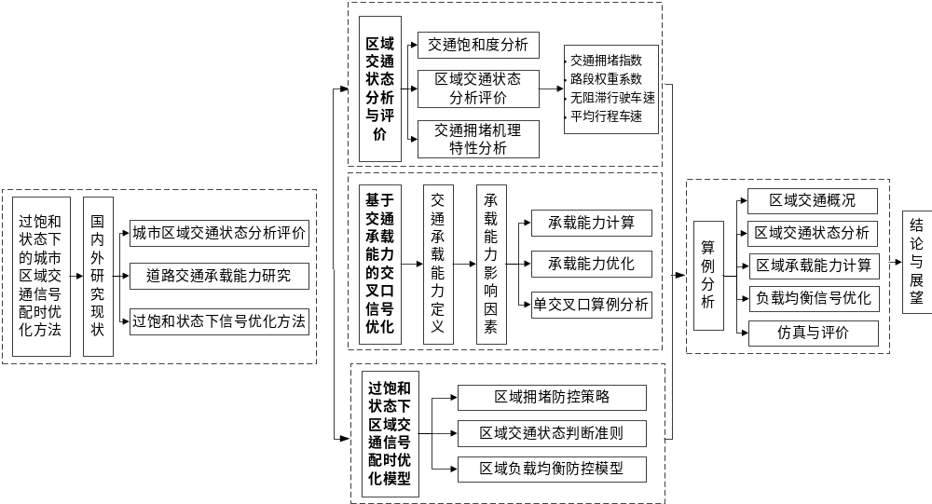
技术路线

Slide 8
研究内容
一、城市区域交通状态分析与评价
二、基于交通承载能力的单交叉口信号配时优化模型
三、过饱和状态下的区域交通信号配时优化模型
Notes:
交通环境承载力为一定时期和一定区域内，特定交通结构下，在交通环境系统的功能和结构不向恶性方向转变的条件下，交通环境所能承受交通系统的最大发展规模。（论述各章节之间的关系）

Slide 9
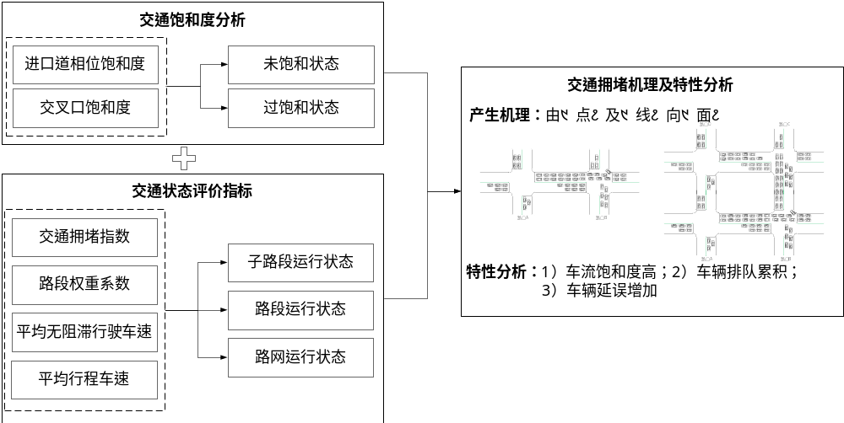
第二章 城市区域交通状态评价分析

Slide 10
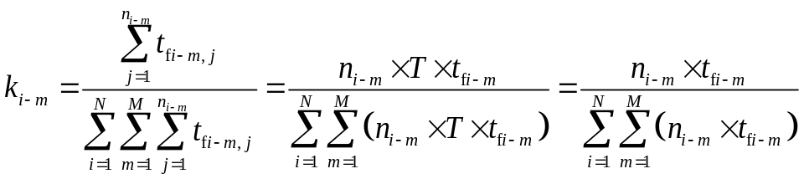
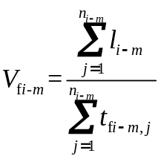
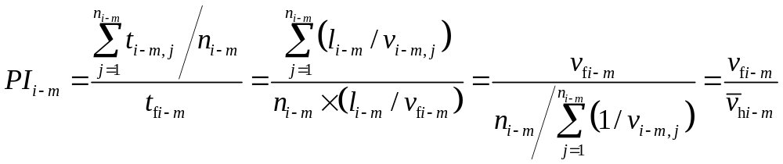
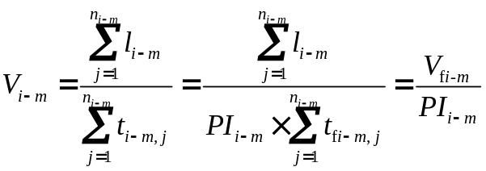
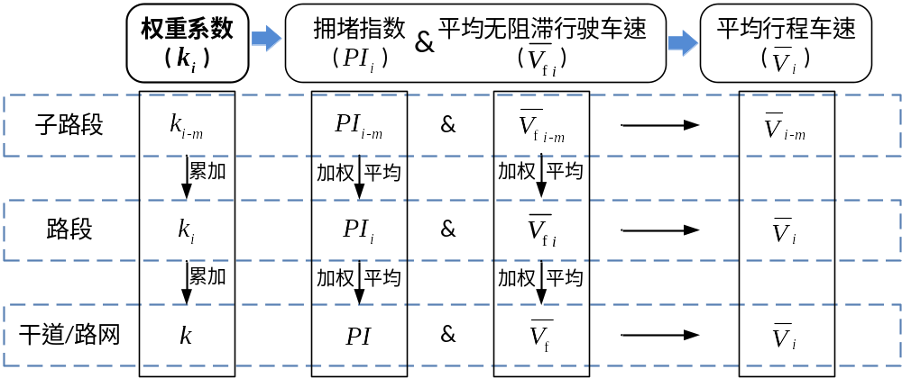
第二章 城市区域交通状态评价分析
交通状态评价指标:

Slide 11
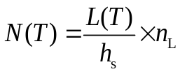





第三章 基于交通承载能力的单交叉口信号优化模型
道路交通承载能力:
反映道路所能承载一定交通负荷且不发生排队溢流的交通容纳能力。
即在某一时刻对应的道路条件与未来一段时间内车流驶入驶出情况下，直至道路发生排队溢流的最长承载时间与最大承载车辆总数。
路段交通承载能力计算:
（1）路段剩余交通容量：
（2）路段驶入驶出车流量：
（3）承载能力计算公式：

Slide 12
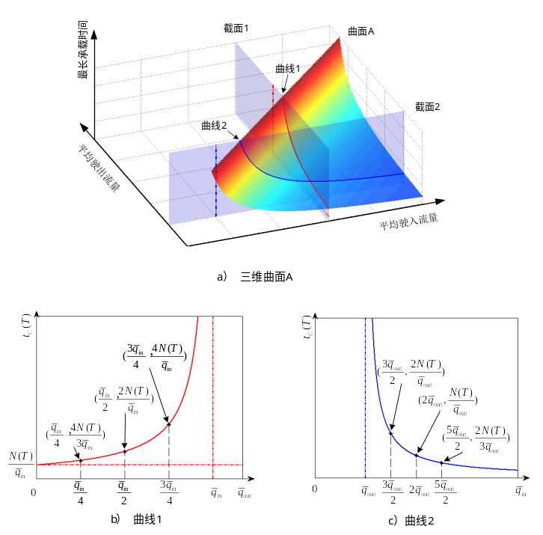
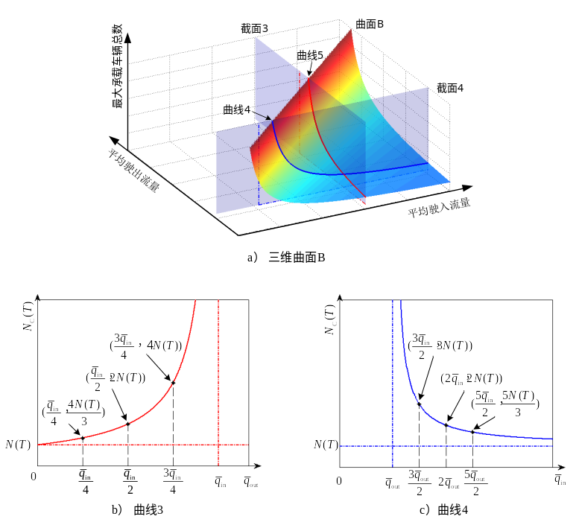
第三章 基于交通承载能力的单交叉口信号优化模型
承载能力影响因素:
1）路段空间属性：进口渠化、路段长度等；
2）驶入驶出流量：随着实时驶入驶出流量动态变化；
3）信号控制方案：过饱和状态下受绿信比影响。

Slide 13
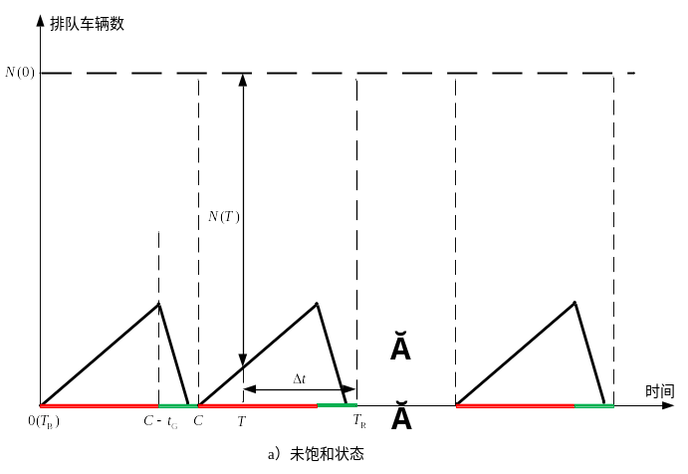
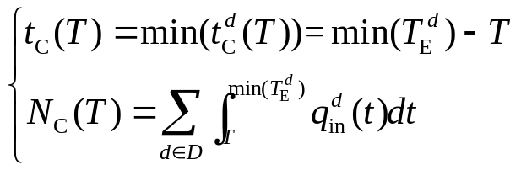
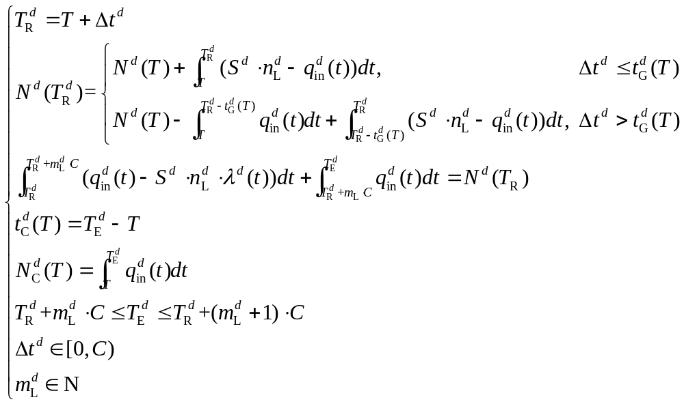
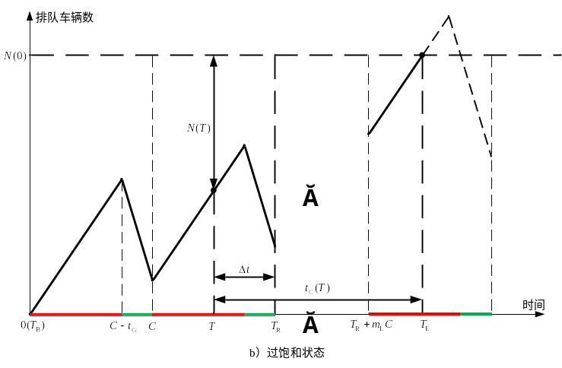
第三章 基于交通承载能力的单交叉口信号优化模型
单交叉口交通承载能力计算公式:

Slide 14
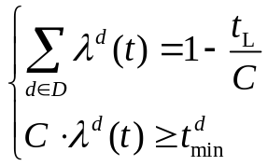

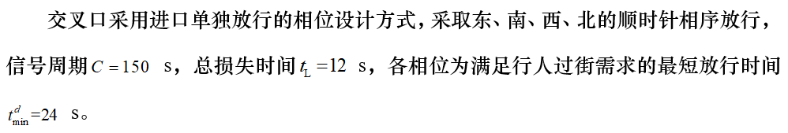
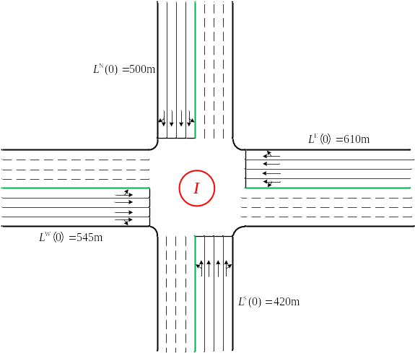
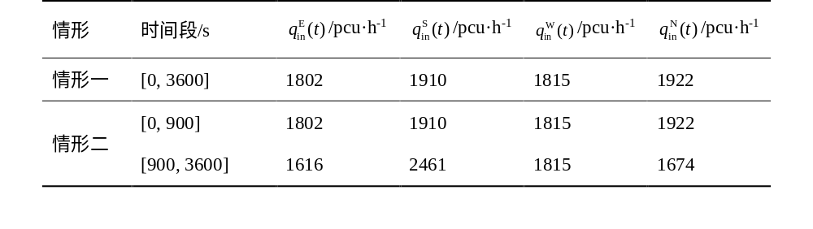
第三章 基于交通承载能力的单交叉口信号优化模型
优化模型: 绿信比约束：
目标函数：
算例分析:

Slide 15
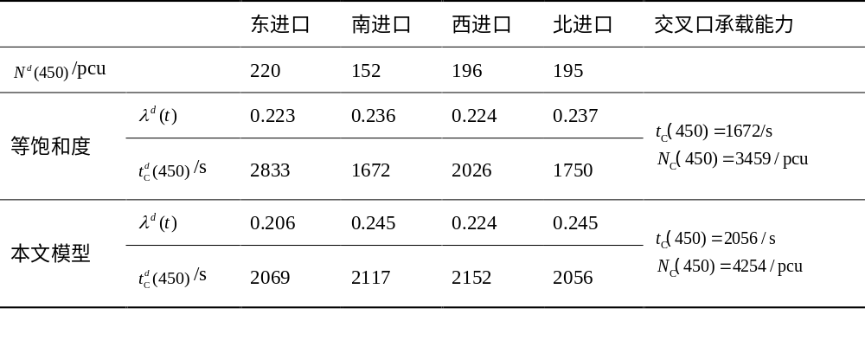
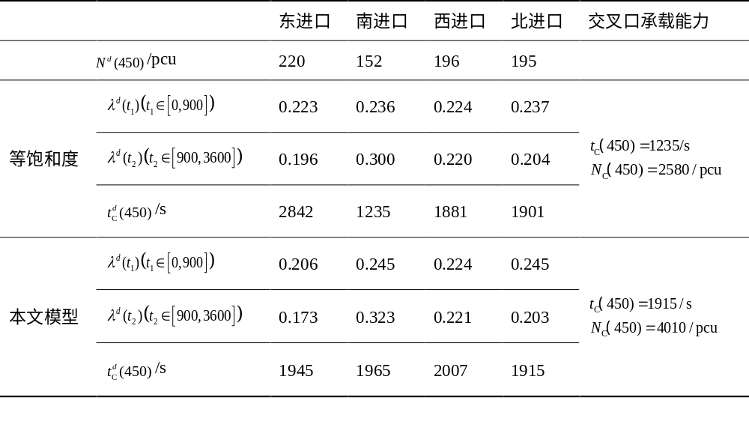
第三章 基于交通承载能力的单交叉口信号优化模型
情形一绿信比分配：
可以使承载时间增加23%，有效提高路网承载车辆总数。
情形二绿信比分配：
可以使承载时间增加55.1%，路网承载车辆总数提升55.4%。

Slide 16
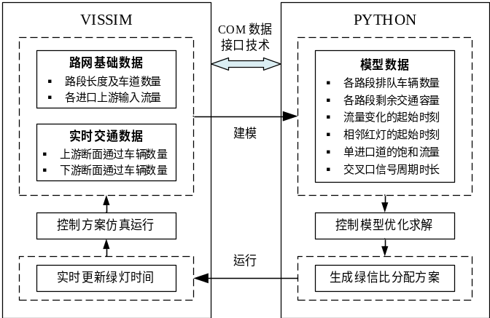
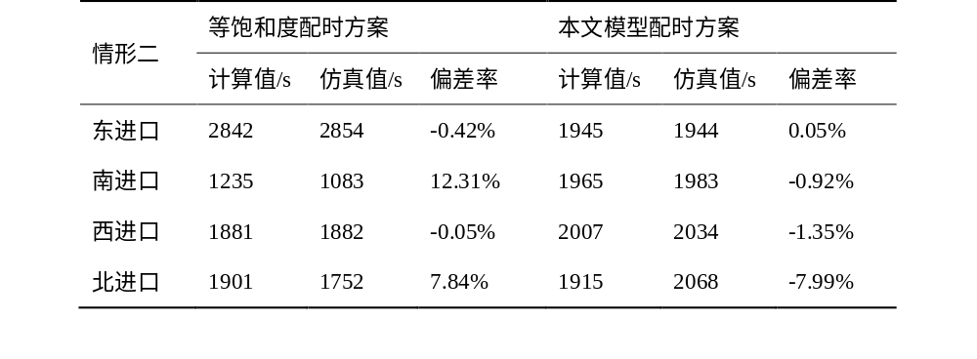
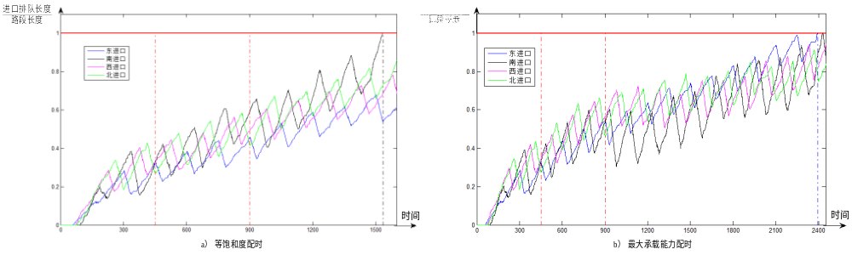
第三章 基于交通承载能力的单交叉口信号优化模型
仿真验证:

Slide 17



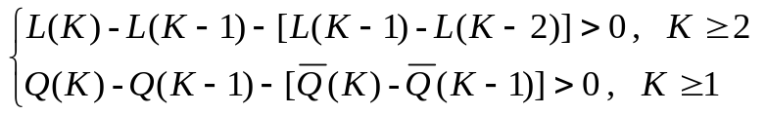

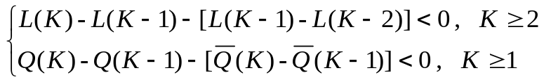
第四章 过饱和状态下区域交通信号配时优化模型
区域交通流运行判断准则:
定义 为区域路网累积K个信号周期的车流总输入与输出量；
为区域路网累积K个信号周期的车辆总排队长度。
1）网络动态扩散状态判定：
2）网络动态平衡状态判定：
3）网络动态消散状态判定：
承载能力最大
排队车辆消散且
各路口负载均衡

Slide 18
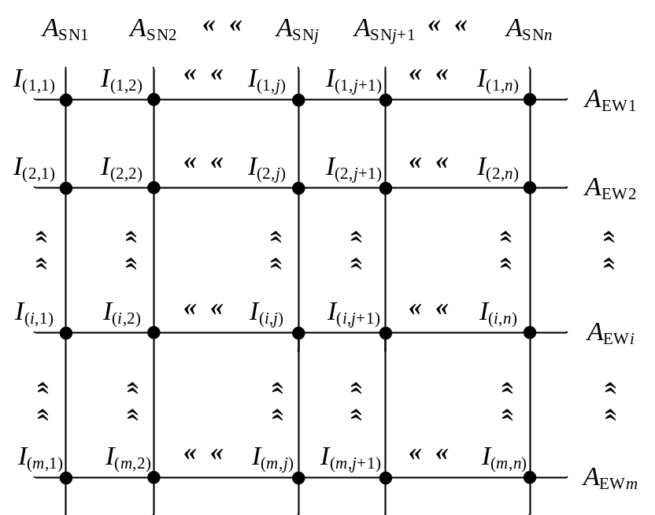
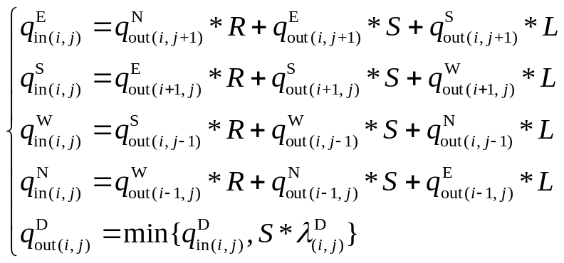
第四章 过饱和状态下区域交通信号配时优化模型
1）动态扩散过程：
路网内各进口排队长度比均衡增加，使路网交通承载能力最大，路网容纳尽可能多的车辆而不溢流。
2）动态消散过程：
路网内各进口的排队车辆尽快驶出路口，并使路网整体的饱和度均衡最小。

Slide 19
第五章 算例分析
选取某地实际区域路网，据路段参数对区域交通状态分析评价
计算当前路网信号配时下的交通承载能力
针对过饱和状态下的区域路网构建模型进行信号配时优化
利用Vissim仿真对优化前后效果评价

Slide 20
第六章 结论与展望
创新点：
（1）确定权重系数，对子路段、路段和路网不同层面上的评价指标进行计算推导，分析交通拥堵产生机理及特性。
（2）综合考虑道路、流量及信号等因素定义并计算道路交通承载能力，建立基于承载能力的单交叉口信号优化模型，通过对交叉口绿信比优化实现过饱和交叉口承载最大。
（3）针对过饱和交通状态提出交通流动态扩散、平衡及消散判断准则，并建立不同情形下的信号优化模型实现区域交通拥堵防控与负载均衡。

Slide 21
第六章 结论与展望
展望：
（1）本文提出的交通承载能力优化模型仅对交叉口绿信比参数进行优化，后续将进一步研究对信号相位相序的优化。
（2）过饱和状态下的交通控制对交通运行效率影响显著，本文仅从信号配时优化的角度对交通拥堵进行防控管理，如何在上游路口对车流进行路径诱导缓解区域交通压力，仍需进一步研究。

Slide 22
学术成果
论文
序号 | 题目 | 发表/投稿刊物 | 作者排序 （不含导师） | 刊物级别
1 | 信号控制下路段交通承载能力计算及交叉口配时优化模型 | 东南大学学报（自然科学版） | 1 | EI(录用)
2 | 区域交通协调路径集的构成及优选方法 | 同济大学学报（自然科学版） | 2 | EI(外审)
发明专利
1 | 一种展示区域绿波协调控制效果的空间时距图的作图方法 | 发明专利 | 3 | (已授权)
2 | 一种基于路段权重系数的路网交通运行状况评价方法 | 发明专利 | 2 | (受理)

Slide 23

请老师批评指正!

